Slide 1
소프트웨어 운영 및 테스트 실무
박민재
mjpark@daelim.ac.kr

Slide 2
수업 개요
산학협력강의
융복합학습 구성
반학기제 수업
각 수업은 1주일 단위
정규/보강으로 구성
추석/휴일 등으로 인한 보강계획 협의
오전 10시~, 오후 2시~, 보강시 오후 5시~
각 수업 공지
학과 공지사항 및 단톡방 참고(주의)
8/26 678(1회), 8/28 234(2회), 9/4 234(3회), 678(4회), 91011 (5회)
9/9 91011(6회), 9/11 234(7회), 678(8회)[오삼일 대표]
9/18 234(9회), 678(10회), 9/25[필드티칭] 234(11회), 678(12회)
10/2 234(13회), 678(14회)[김동환 팀장], 10/16 234 (15회)<기말>

Slide 3
수업 내용
각 산업체 전문가 기반 학습
각 교육 내용에 대해 이해
회사에서 진행중인 업무 SW 산업 등에 대한 이해
이해된 내용을 기반으로
소프트웨어 운영 및 테스트 실무
소프트웨어 프로세스에 대해 이해 (소프트웨어 인증 등)
소프트웨어 품질 관리 활동에 대한 이해
소프트웨어 개발 실무
Problem Based Learning
문제 중심 학습
현재 진행중인 작품활동 마무리
작품 기반 가이드 문서 제출/작성
참여형 티칭 가이드북 작성
본 프로젝트(작품활동)을 위해, 활용할 수 있는 문서 작성
개발 가이드/설치 가이드/운영 가이드/트러블 슈팅 가이드 등 필요한 문서를 선택하여 작성
작성 문서를 서로 평가 (10월 10일까지 제출)

Slide 4
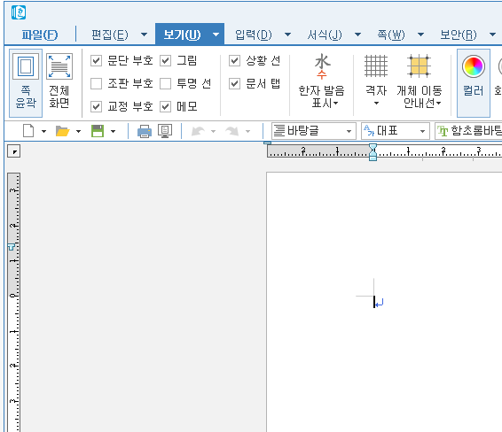
소프트웨어 테스트
테스트 하기 쉬운가?

Slide 5
소프트웨어 테스트의 어려움
순수한 기술적인 어려움도 있지만, 여러가지 외적인 이유들이 있음
소프트웨어 복잡도
소프트웨어는 다른 공학 제품과 비교했을 때, 상당히 복잡도가 높음
문제의 복잡도가 높기 때문에 사람들은 소프트웨어를 개발하고 컴퓨터를 사용하여 도움을 얻으려 함
복잡도가 높으면 개발 하는데 노력이 많이 소요될 뿐 아니라 실수를 범하기도 쉬움
더욱 문제가 되는 것은 소프트웨어의 많은 기능을 포함하는 것 뿐아니라 그 기능들을 다양하게 조합하여 사용할 수 있도록 구성되기 때문

Slide 6
소프트웨어 테스트의 어려움
불완전한 명세
고객의 시스템에 대한 요구사항은 명세서로 정리되어 구현할 때 참고
따라서, 테스트의 1차적인 목표는 구현된 내용이 명세서와 일치하는 지를 점검하는 일
그러나 이것은 요구사항이 명세서에 완벽히 반영되었다는 가정하에 가능한 일
명세서가 불완전 하면 결국 명세서를 보완하거나 구현이 완료된 소프트웨어가 고객의 요구사항을 반영하고 있는지를 면밀히 검토해야 함
완전한 명세서를 얻는 일은 요구 공학의 일이고 테스트에서는 일차적으로 명세서를 기반으로 해서 도출한 테스트 케이스를 가지고 시스템을 시험하고 아울러 고객의 요구 사항이 충분히 반영되었는지도 확인해야 함
(캡스톤 디자인의 테스트 케이스를 작성해보자)

Slide 7
소프트웨어 테스트의 어려움
테스트를 위한 작동 환경 구축의 어려움
개발에 사용되는 시스템 환경은 완성된 소프트웨어가 실제로 탑재되어 운영될 시스템 환경과 다른 경우가 많음
일단 개발에 사용된 시스템 환경에서 시스템을 시험한 후 시스템을 실제 환경에 설치하고 그 후에도 문제가 없이 작동하는지를 설치 테스트를 수행
개발의 편의상 다른 시스템을 사용하기도 하지만 실제로 낮은 성능의 컴퓨터를 사용하거나 실제보다 주변 장치와 같이 운영될 다른 소프트웨어들을 단순화시킨 상태에서 개발하고 또 시험하는 것이 일반적
따라서, 시스템 테스트 단계에서는 적어도 한번은 완전한 시스템의 구성을 갖춘 상태에서 시스템 테스트를 할 필요가 있음
테스트 목적에서 완전한 구성을 갖추는 데는 많이 비용이 소요될 수 있음
금용 시스템, 제조 시스템
수천에서 수만의 터미널 동시 연결, 수억건의 데이터 일괄 처리 등

Slide 8
소프트웨어 테스트의 어려움
소프트웨어 고유의 특성에 따른 문제
개발이 완료된 시스템이 실제 운영에 적합하는 방법 중 하나는 시나리오를 만들고, 그에 따라 실행 해 보는 것
소프트웨어 테스트의 경우, 소프트웨어의 특이한 성질로 인해 어려움이 발생
하찮고, 사무적인 실수도 중대한 결과를 초래할 수 있음
아주 드문 경우에 나타날 수 있는 에러도 소프트웨어에서는 무시할 수 없다는 사실
큰 실수는 테스트는 통해 거의 모든 경우 걸러낼 수 있지만, 사소한 내용은 걸러지지 않음.
사례: H사
delete all

Slide 9
소프트웨어 테스트의 어려움
테스트 마인드의 부재
일반적으로 개발이 테스트보다 먼저 수행되기 때문에 개발에 관심이 높고 테스트에는 관심이 적음
또한 납기일에 맞춰, 인도일에 임박한 시점이기 때문에 대게는 시간에 쫓기며 작업하게 되고, 형편상 도중에 중단되어 계획된 테스트 작업을 다 못하기도 함
많은 경우, 테스트에 충분한 시간이 주지 않음
테스트는 고도의 집중을 요하는 작업이고, 풍부한 경험과 충실한 훈련을 요하는 작업임에도 불구하고 능력이 떨어지거나 경험이 부족한 인력을 배치하는 일도 다반사
그리고, 개발자가 테스터를 존중하지 않고 테스트 작업에 비 협조적인 경우도 많음
(어떤 경우엔, 다른 부서에서 일하기를 원하는 테스터도 있음)

Slide 10
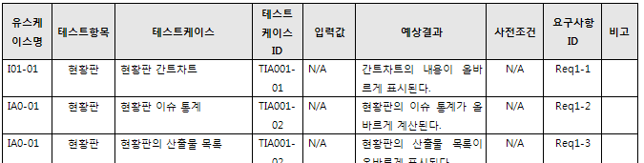
소프트웨어 테스트
만들어진 캡스톤 디자인의 테스트 케이스를 통해, 테스트를 진행 해 보자.
테스트 케이스 검토는 3인 1조 형태로 하여, 서로 돌려보면서, 검토하도록 하자.
테스트 케이스 작성
엑셀로 작업할 것
예) 유스케이스, 요구사항 ID 등 현재로써 작업 불가능하거나 어려운 부분은 제외
테스트 항목과 그에 대한 결과, Pass/Fail 등으로 표기

Slide 11
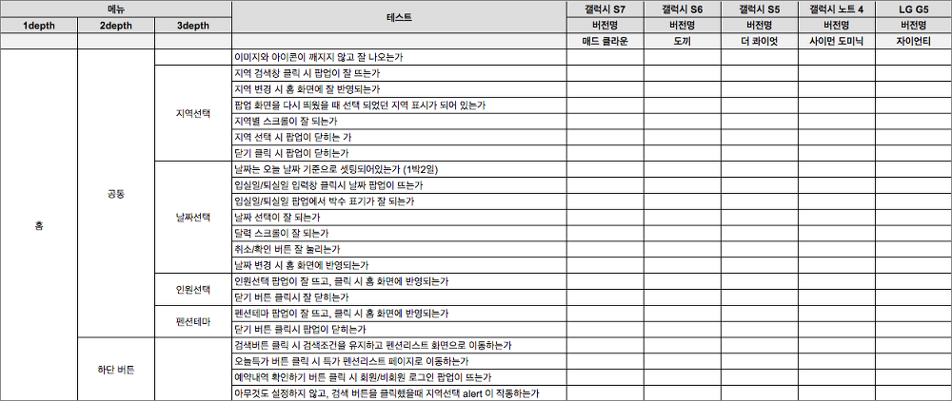
테스트케이스 작업

Slide 12
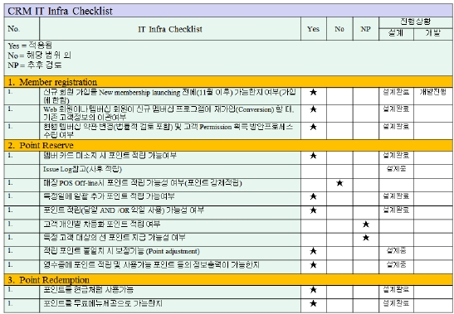
테스트케이스 작업

Slide 13
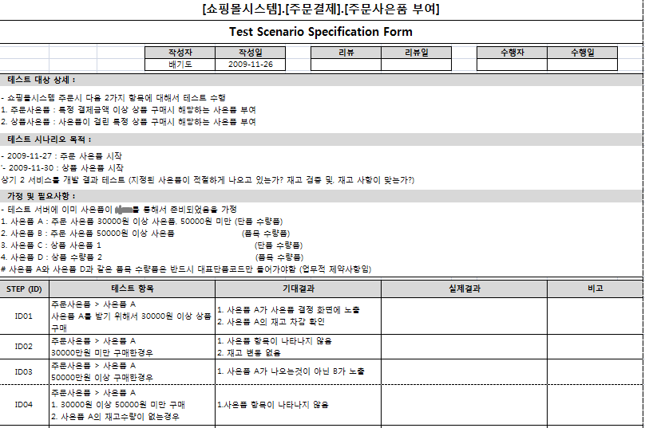
테스트케이스 작업

